Slide 1
UNIVERSITETI I PRISHTINËS “HASAN PRISHTINA”
FAKULTETI I INXHINIERISË MEKANIKE
Baza e të Dhënave
Prof. Dr. Arbnor Pajaziti
Puna me Tabelat e Microsoft Access-it

Slide 2
Puna me Tabelat e Microsoft Access-it
Pasi ta keni krijuar një tabelë të Access, ju mund ta ndryshoni atë, shkruani të dhënat në të, me dorë ose të dhënat t’i importoni nga dikund tjetër, të tilla si Excel-i. Ky mësim ju mëson se si mund të modifikoni një tabelë dhe të futni të dhënat. Futni radhët.
Pasi ta keni krijuar një tabelë, mund të futni të dhënat në të. Për të futur të dhënat në një fushë me përmbajtje AutoNumber: Shtypni çelësin Tab. Kur ju keni futur një shënim në një tjetër fushë në një radhë, Access automatikisht do të bëjë një shtocjë me një numër në fushën AutoNumber.

Slide 3
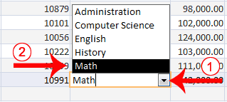

Për të futur të dhënat në fushat që kanë listën lookup:
1. Klikoni në shigjetën e poshtme që paraqitet kur ju të klikoni në fushë.
2. Klikoni që të zgjedhni hyrjen që e dëshironi.
3. Shtypni çelësin Tab.
Për të futur të dhënat në fushën
Yes/No:
Klikoni kutinë kontrolluese për Yes; lëni kutinë kontrolluese pa shenjë për No.

Slide 4
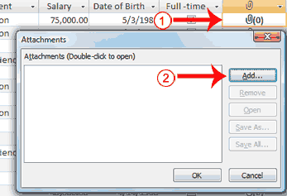
Për të bashkangjitur ndonjë dokument në fushën Attachments:
1. Klikoni dy herë në fushën attachment. Do të paraqitet kutia e dialogut Attachments.
2. Klikoni Add. Do të paraqitet kutia e dialogut Choose File.

Slide 5
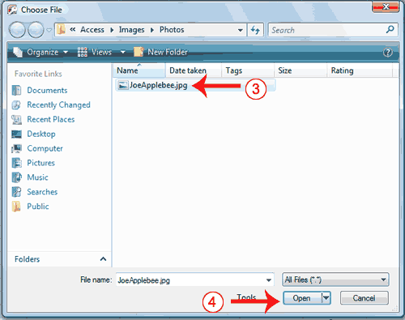
Për të bashkangjitur ndonjë dokument në fushën Attachments:
1. Klikoni mbi fajlin që ju dëshironi ta bashkangjitni.
2. Klikoni Open. Mbyllet kutia dialoguese Choose File.

Slide 6
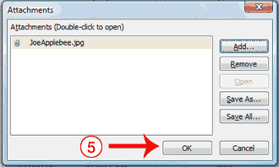
5. Klikoni OK. Access-i ia bashkangjet fajlin.
Vërejtje: Ju mund të bashkangjitni shumë fajla në një fushë të bashkangjitjes (Attachments)
Për të bashkangjitur ndonjë dokument në fushën Attachments:

Slide 7

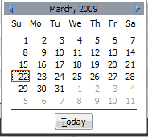
Për të futur datën në fushën e datës:
Shtypni datën.
ose
Zgjidhni datën nga kalendari që shfaqet në të majtë të fushës, kur ju klikoni në këtë fushë. Ju klikoni kalendarin për të hapur atë. Përdorni - shigjetën e majtë në krye të kalendarit për të lëvizur me muajin e mëparshëm; përdorni – shigjetën e djathtë në krye të kalendarit për të kaluar në muajin e ardhshëm. Kur të keni arritur në muajin e duhur, klikoni datën e duhur.

Slide 8
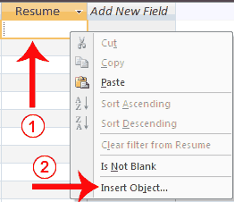
Për të shtuar të dhëna në fushën e objektit OLE:
Objekti OLE është objekt sikurse një dokument i Word-it ose një tabelë në Excel.
Shtypni me tastin e djathtë në fushë. Do të paraqitet një meny.
Klikoni Insert Object. Do të paraqitet kutia dialoguese Microsoft Office Access.

Slide 9
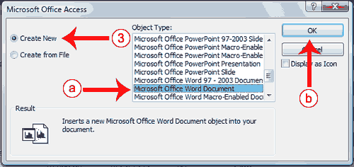
Krijoni një buton të ri:
Klikoni butonin Create New (krijo një buton të ri) në qoftë se ju doni të krijoni një objekt të ri.
a ) Klikoni llojin e objektit që ju dëshironi për të krijuar.
b ) Klikoni OK. Access-i hap programin për llojin e objektit që ju do të zgjedhni. Ju mund të krijoni objektin.
c ) Krijoni objektin dhe pastaj mbyllni programin për llojin e objektit që ju keni përzgjedhur. Access-i mundëson lidhjen me objektin.

Slide 10
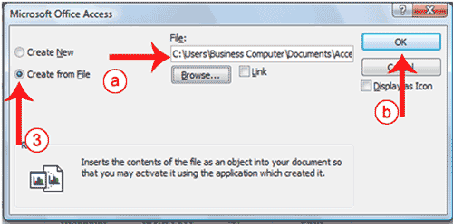
Krijoni nga fajli (From File):
3. Klikoni butonin Create From File nëse dëshironi që të përdorni fajlin ekzistues.
a) Shtypni rrugën në fajl ose klikoni butonin Browse dhe vendosni fajlin.
b) Klikoni OK. Access-i do të lidhë objektin.
Për të shtuar të dhënat në llojet tjera të fushës:
Për të gjitha fushat tjera, shtypni futjen e zgjedhur dhe pastaj shtypni çelësin Tab.
Importoni Tabelën në Access nga Excel-i
Excel-i organizon të dhënat në shtylla (kolona) dhe rreshta. Nëse ju keni të dhënat në Excel që ju dëshironi t’i shfrytëzoni në Access, ju mund të importoni ato shtylla dhe rreshta në Access duke shfrytëzuar Excel Spreadsheet Wizard.

Slide 11
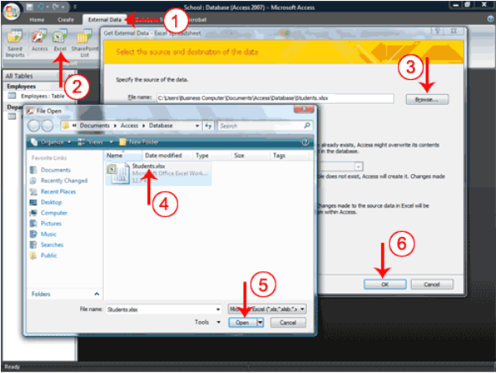
Për të importuar të dhënat nga Excel:
Hapeni Excel Spreadsheet Wizard

Slide 12
Për të importuar të dhënat nga Excel:
Aktivizoni tabulatorin External Data.
Klikoni butoni Excel në Import group. Do të paraqitet Get External Data – Excel Spreadsheet Wizard.
Klikoni butonin Browse. Do të paraqitet dritarja Open.
Vendosni fletën që ju dëshironi të importoni.
Klikoni butonin Open. Rruga deri te fajli që ju keni zgjedhur do të paraqitet në fushën File Name.
Klikoni OK. Access-i do të lëvizë në faqen tjetër.
Zgjedhni fletën ose rangun e emërtuar që ju dëshironi ta importoni
Gjatë importimit nga Excel-i, ju mund të importoni tërë fletën ose rangun e emërtuar. Për të importuar fletën, klikoni butonin Show Worksheets dhe pastaj klikoni fletën që ju e dëshironi. Për të importuar rangun e emërtuar, klikoni butonin Show Named Ranges dhe pastaj klikoni rangun e emërtuar që ju e dëshironi.

Slide 13
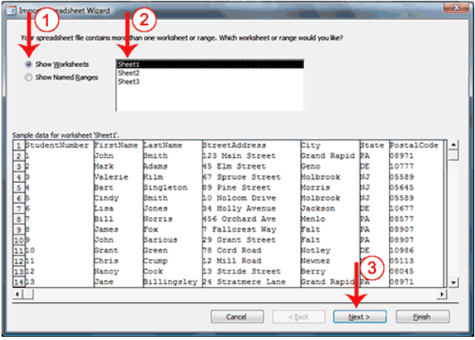
Zgjedhja e tabelës ose rangut të emërtuar që ju dëshironi ta importoni
Klikoni Show Worksheets për të importuar një fletë, ose klikoni Show Named Ranges për të importuar rangun e emërtuar.
Klikoni fletën ose rangun e emërtuar që ju dëshironi që ta importoni.
Klioni Next. Access-i do të lëvizë në faqen tjetër.

Slide 14
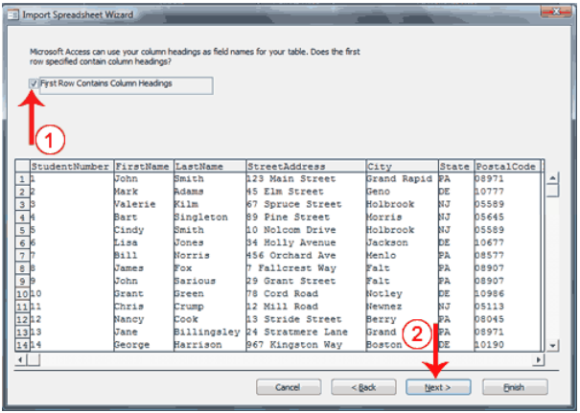
Formimi i rreshtit të parë me emra të fushave
Nëse keni krijuar fletën në Excel, rreshti i parë mund të përmbajë emrat e fushave. Në këtë rast, klikoni First Row Contains Column Headings, përndryshe klikoni Next.
1. Klikoni First Row Contains Column Headings nëse rreshti i parë i fletës tuaj të Excel-it përmban emrat e kolonave.
2. Klikoni Next. Access-i do të lëvizë në faqen tjetër.

Slide 15
Përcaktimi i llojeve të të dhënave
Access-i përpiqet të caktojë saktë llojin e të dhënave për çdo kolonë. Ju mund të shikoni caktimin e ofruar nga Access-i dhe pastaj të bëni ndryshime. Indeksi e përshpejton aftësinë e Access-it për të kërkuar kolonën. Ju mund të përdorni fushën e indeksuar për të caktuar indeksin. Opcioni Yes (No Duplicates) krijon një indeks ku vlerat e kopjuara në këtë fushë janë të lejuara; Opcioni Yes (No Duplicates) krijon një indeks ku vlerat e kopjuara në këtë fushë nuk janë të lejuara. Çelësi primar duhet të indeksohet, andaj duhet të përdorni opcioni Yes (No Duplicates). Ju gjithashtu mund t’i kaloni (mos t’i merrni) fushat që ju nuk dëshironi për t’i importuar.

Slide 16
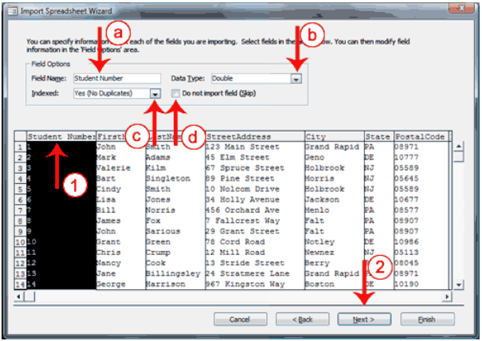
1. Klikoni kreun e kolonës për të zgjedhur kolonën.
  a) Shtypni kreun e kolonës të tabelës së Access-it në fushën e Field Name-it.
  b) Zgjedhni Data type (llojin e të dhënës).
  c) Përcaktoni nëse fusha duhet të indeksohet dhe nëse po, zgjedhni tipin e indeksit.
  d) Kontrolloni kutinë Do Not Import për çdo kolonë që ju nuk dëshironi që ta importoni.
2. Klikoni Next. Access-i do të lëvizë në faqen tjetër.

Slide 17
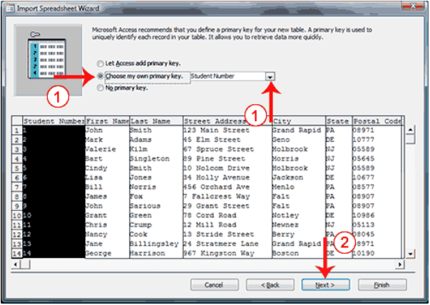
Zgjedhja e çelësit primar

Slide 18
Zgjedhja e çelësit primar
Ju mund të lejoni që Access-i të caktojë çelësin primar, mund të zgjedhni çelësin primar vetë, ose mos të caktoni ndonjë çelës primar duke zgjedhur opsionin e duhur në këtë faqe.
1. Klikoni për të zgjedhur butonin e duhur. Nëse ju doni të shtoni çelësin primar, klikoni tek My Own Primary Key. Nëse ju doni të shtoni çelësin primar, klikoni Choose My Own Primary Key dhe pastaj klikoni shigjetën-poshtë dhe zgjedhni fushën që ju dëshironi të përdorni si fushë kryesore. Nëse ju nuk dëshironi të shtoni një çelës primar, klikoni No Primary Key.
2. Klikoni Next. Access-i do të lëvizë në faqen tjetër.

Slide 19
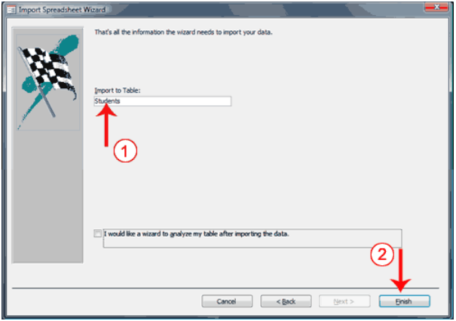
Emërtimi i tabelës tuaj
1. Shtypni emrin që dëshironi t’ia jepni tabelës tuaj.
2. Klikoni Finish. Access-i do të lëvizë në faqen tjetër.
3. Klikoni Close. Access- do ta importojë tablën.
Modifikimi i Tablës
Pasi të keni krijuar tabelën, ju mund të modifikoni atë. Ju mund të fshini kolona (shtylla), shtoni kolona, ose zhvendosni kolona.
Fshierja e kolonës
Opcioni Delete përgjithmonë fshinë kolonat dhe të gjitha të dhënat që gjenden në to. Ju nuk mund të ktheni prapa kolonën që e keni fshirë.

Slide 20
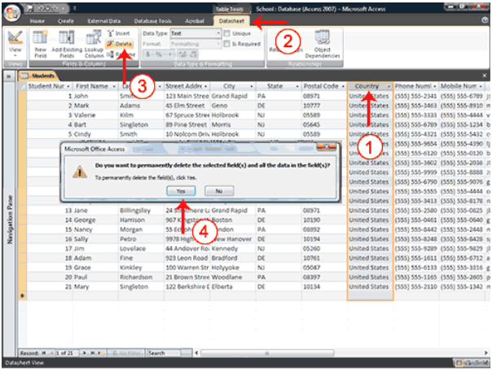
Fshierja e kolonave
1. Klikoni dhe tërheqni për të zgjedhur kolonat që ju dëshironi t’i fshini.
2. Aktivizoni tabulatorin Datasheet.
3. Klikoni Delete në grupin Fields & Columns. Do të paraqitet një dritare.
5. Klikoni Yes. Access-i do të fshijë kolonat që i keni zgjedhur.

Slide 21
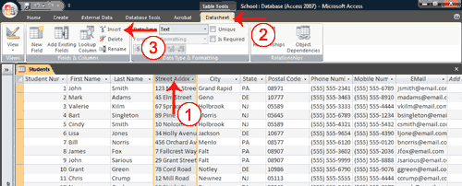
Shtimi i kolonave
Opcioni Insert do të shtojë kolonën para kolonës së zgjedhur.
Për të futur kolonën:
1. Klikoni në kreun e kolonës, të kolonës para së cilës ju dëshironi që të futni kolonën.
2. Aktivizoni tabulatorin Datasheet.
3. Klikoni Insert në grupin Fields & Columns. Access-i do të shtojë një kolonë të re.
Vërejtje: Nëse klikoni në kolonën e shiritit klikimi i djathtë, ju mund të përdorni menynë që do të paraqitet për të shtuar ose fshirë kolonat.

Slide 22
Për të fshirë kolonën:
Klikimi i djathtë në kreun e kolonës që ju dëshironi ta fshini. Do të paraqitet një menu.
Klikoni Delete Column.
Për të shtuar kolonën:
Klikimi i djathtë në kreun e kolonës që ju dëshironi ta shtoni. Do të paraqitet një menu.
Klikoni Insert Column.
Lëvizja e kolonës
Ju mund të përdorni opcionin Move për të lëvizur kolonën prej një lokacioni në tjetrin.
Për të lëvizur kolonën:
Lëvizni pikën e miut mbi vijën horizontale nën shiritin e kolonës. Pika e miut tuaj do të do të kthehet në shigjetë me katër anë.
Shtypni në butonin e majtë të miut
Klikoni dhe tërheqni fushën në lokacionin e ri. Do të paraqitet një vijë e mbylltë në lokacionin e ri.
Lëshoni butonin e majtë të miut. Access-i do të lëvizë kolonën.

Slide 23
Lëvizja nëpër tabelë
Access-i ofron metoda të ndryshme për të lëvizur nëpër tabelë. Në tabulatorin Home, ekziston butoni Go To. Nëse klikoni mbi të, do të paraqitet menyja e opcoineve. Ju mund të përdorni që të shkoni në rreshtin e parë, të fundit, paraprak, ose rreshtin e fundit në tabelë. Ju mund të klikoni opcionin New për të shtuar një rresht të ri. Ju gjithashtu mund të përdorni çelësa specialë si dhe shtyllën e navigacionit në Access për të lëvizur nëpër tabelë. Do të paraqitet shtylla e navigacionit në fund të tabelës.
Për të përdorur butonin Go To për të lëvizur nëpër tabelë:

Slide 24
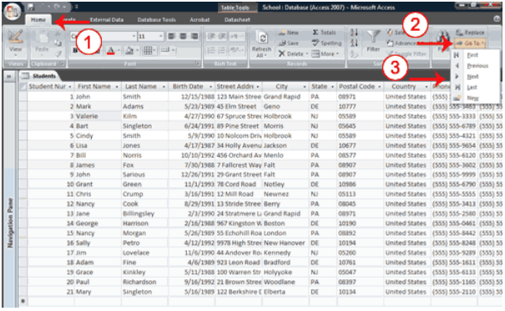
Aktivizoni tabulatorin Home.
Klikoni butonin Go To në grupin Find. Do të paraqitet një menu.
Klikoni First për të shkuar në rreshtin e parë, Previous për të shkuar në rreshtin paraprak, Next për të shkuar në rreshtin e radhës, Last për të shkuar në rreshtin e fundit, ose New për të krijuar një rresht të ri.
Vërejtje: Ju gjithashtu mund të krijoni një rresht të ri duke zgjedhur tabulatorin Home dhe pastaj duke klikuar New në grupin Records.

Slide 25
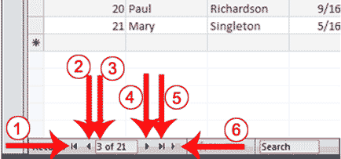
Përdorimi i shiritit navigues për të lëvizur nëpër tabelë
1 | Shkoni në rreshtin e parë
2 | Shkoni në rreshtin paraprak
3 | Rreshti aktual
4 | Shkoni në rreshtin e radhës
5 | Shkoni në rreshtin e fundit
6 | Krijoni një rresht të ri (të zbraztë)

Slide 26
Ju falemnderit!

